Slide 1
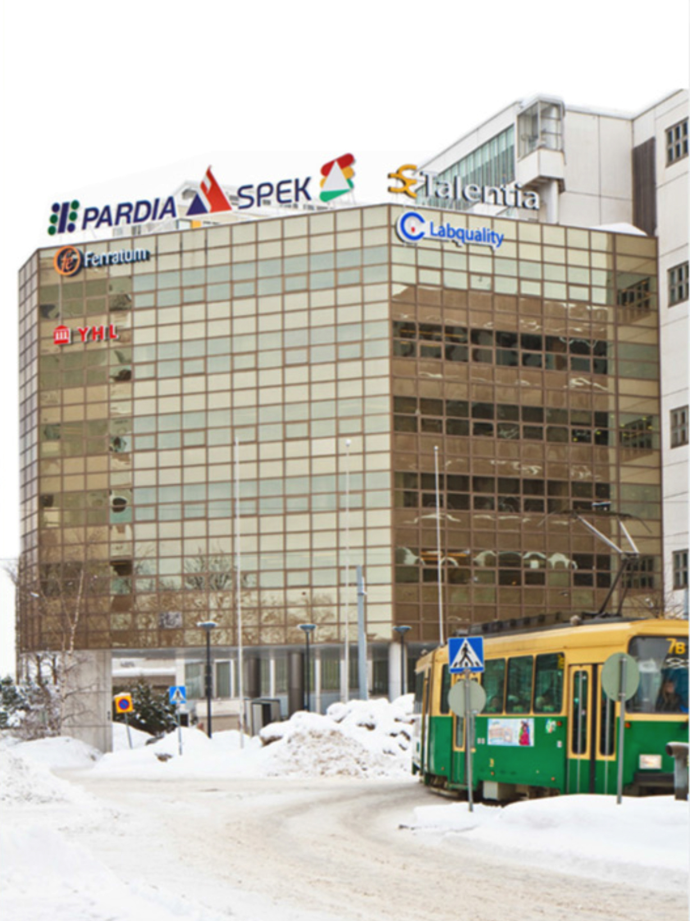
Toiminta-ajatus kertoo, miksi Autokoululiitto on olemassa
Suomen Autokoululiitto ry on autokouluyrittäjien valtakunnallinen toimialajärjestö,
jonka päätehtävät ovat liikenneturvallisuuden edistäminen sekä edellytysten luominen vastuullisten, sosiaalisten ja ympäristöystävällisten kuljettajien kouluttamiseksi. Autokoululiitto kehittää alan ammattitaitoa ja toimintaedellytyksiä.
Ratamestarinkatu 11
00520 Helsinki
Notes:
Lyhyt pohjustus!

Slide 2
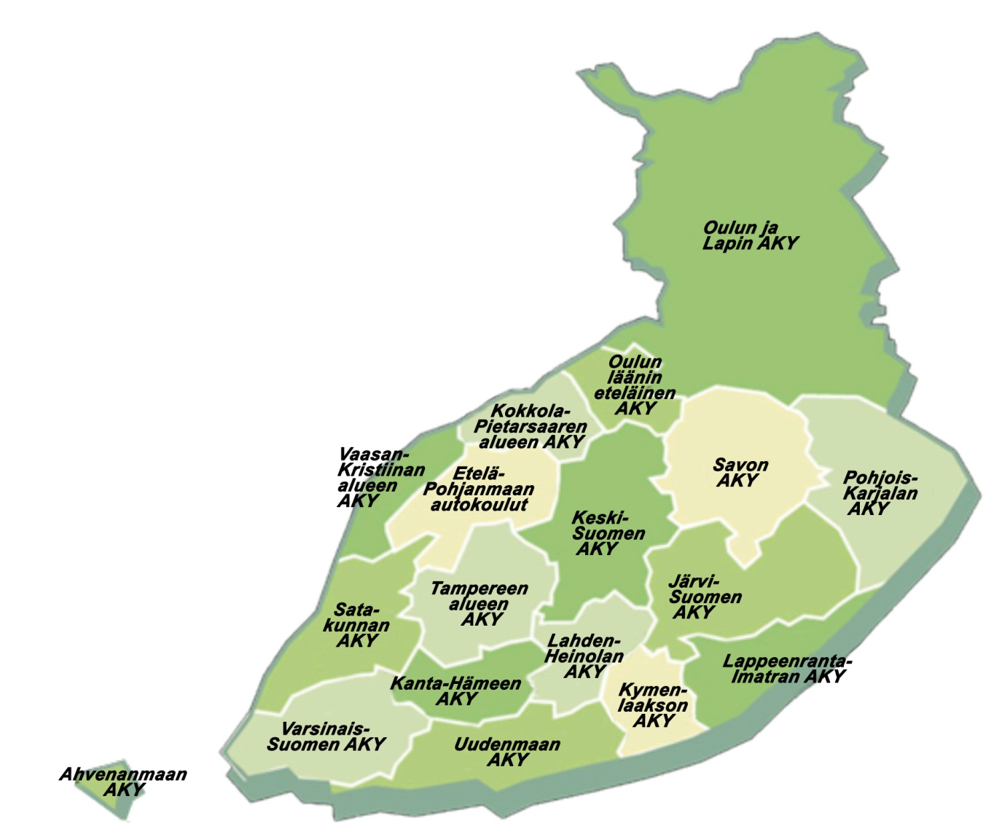
Järjestäytyminen
Autokouluyhdistykset (18 kpl) hoitavat paikallista
edunvalvontaa alueillaan
Autokoululiitolla on noin 300 jäsenautokoulua
Järjestäytymisaste noin 90 %
Autokoulut työllistävät 1500 koulutettua
liikenneopettajaa
Alan liikevaihto noin 150 M€ / V
Notes:
Lyhyt pohjustus!

Slide 3
Autokoululiiton arvot
Avoimuus
Turvallisuus
YHDESSÄ PÄRJÄÄMME PARHAITEN
Vastuullisuus
Notes:
Lyhyt pohjustus!

Slide 4
Autokoululiiton palvelut ja tuotteet autokouluille
Koulutuspalvelut
Sähköiset tuotteet
Painetut tuotteet
Simulaattorit
1.11.2015 lakiuudistuksen kaksi tärkeintä muutosta
Virtuaalinen teoriaopetus
Ajo-opetuksen (3h+pimeänajo) hyväksyminen simulaattoriopetuksena

Slide 5
Miksi Blackboard Collaborate Ultra?
- Kehitetty opettamiseen - helppokäyttöisyys - kehityspolku
Perehdytys:
- Henkilökohtainen opastaminen - koulutukset - käyttöohjeet - puhelintuki
Mitä ongelmia:
- Laitteisto ja nettinopeus - kynnys opettaa ja osallistua?

Slide 6
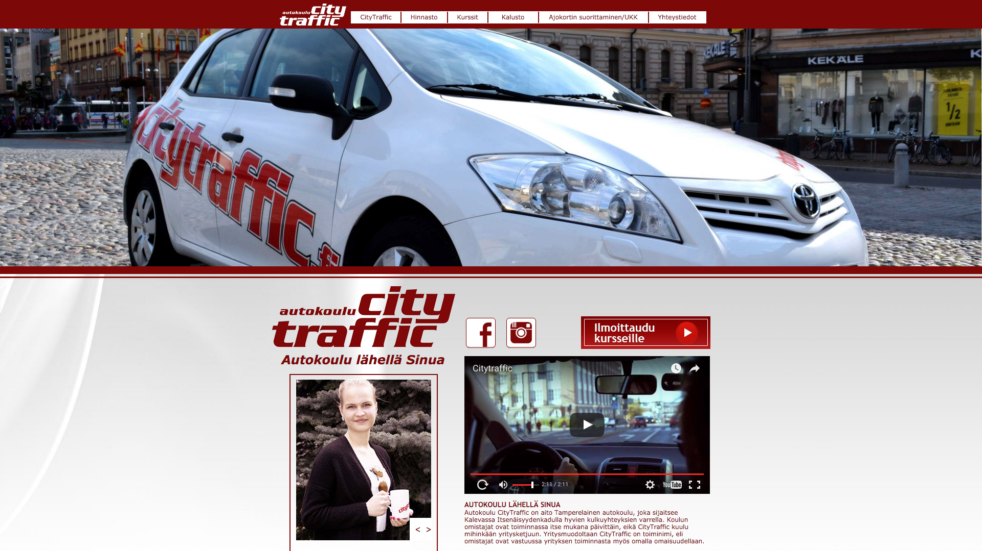
Noin 50 Collaboraten hankkinutta autokoulua Suomessa:
- Esimerkit Tampereelta ja Turusta

